Slide 1
Biologie
Thema 2
Voortplanting en ontwikkeling
Klas 3

Slide 2
Inhoud
Basisstof 1 Voortplantingsstelsel van de man
Basisstof 2 Voortplantingsstelsel van de vrouw
Basisstof 3 Reductiedeling
Basisstof 4 Geslachtskenmerken, hormonen en menstruatiecyclus
Basisstof 5 Bevruchting en embryonale ontwikkeling
Basisstof 6 Geboorte en verdere ontwikkeling
Basisstof 7 Seksueel overdraagbare aandoeningen
Basisstof 8 Geboorteregeling
Basisstof 9 Seksualiteit

Slide 3
Basisstof 1
Voortplantingsstelsel van de man

Slide 4
Doelstellingen
Doelstelling 1
Je kunt de delen van het voortplantingsstelsel van een man met hun ligging, bouw en functies noemen, in een afbeelding aanwijzen en hun werking beschrijven.

Slide 5
Mannelijk geslachtsorgaan
Boek 3 thema 1

Slide 6
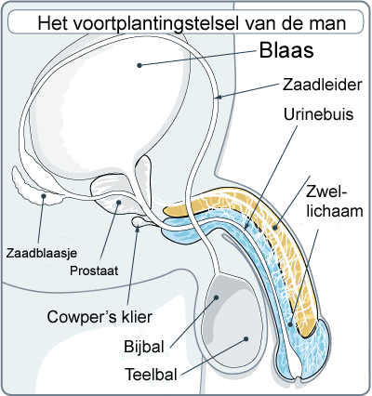
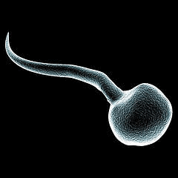
Mannelijk geslachtsorgaan
Boek 3 thema 1

Slide 7
Basisstof 2
Voortplantingsstelsel van de vrouw

Slide 8
Doelstellingen
Doelstelling 2
Je kunt de delen van het voortplantingsstelsel van een vrouw met hun ligging, bouw en functies noemen, in een afbeelding aanwijzen en hun werking beschrijven.
Doelstelling 3
Je kunt de verschillen in de bouw en functie van zaadcellen en eicellen noemen

Slide 9
Vrouwelijk geslachtsorgaan
Boek 3 thema 1

Slide 10
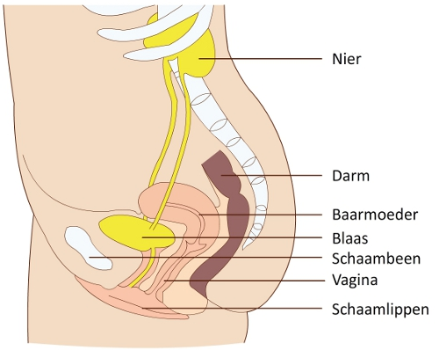
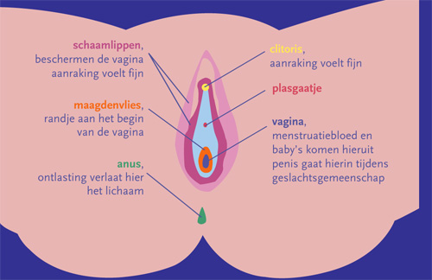
Vrouwelijk geslachtsorgaan
Boek 3 thema 1

Slide 11
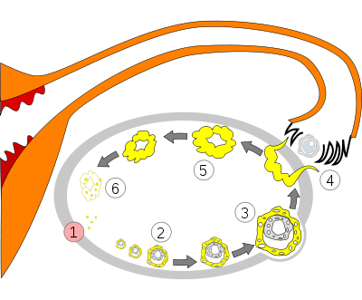
Ovulatie
Boek 3 thema 1
= eisprong
Follikel= blaasje waarin een eicel rijpt
Gele lichaam= overblijfsel van een gesprongen follikel.

Slide 12
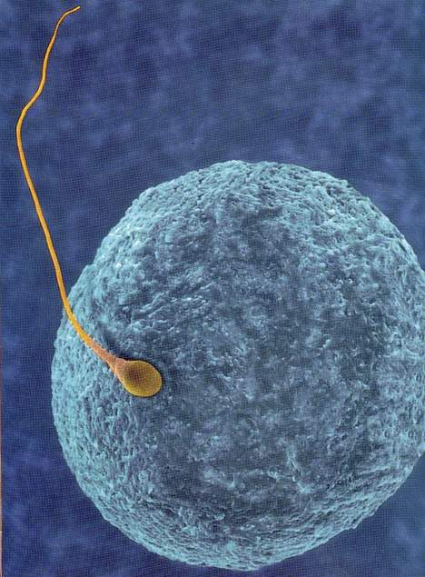
Eicel en zaadcel
Zaadcel | Eicel
klein | In verhouding groot
Kunnen zelf bewegen met zweepstaart | Kunnen niet zelf bewegen
Bevatten geen reservevoedsel | Bevatten veel reservevoedsel
Vele miljoenen per zaadlozing | Meestal 1 eicel per vier weken.

Slide 13
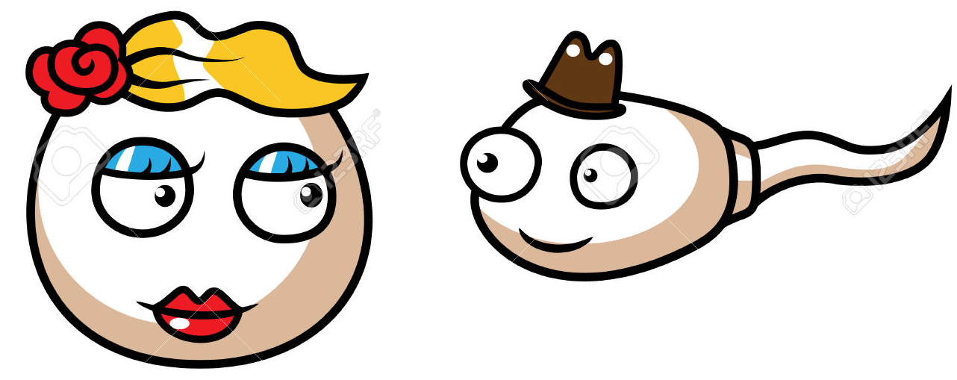
Basisstof 3
Reductiedeling

Slide 14
Doelstellingen
Doelstelling 4
Je kunt het doel van reductiedeling (meiose) beschrijven en je kunt de vorming van chromosomenparen bij de bevruchting beschrijven.

Slide 15
Celdeling
Gewone celdeling:
Waar?
Waarom?
Reductiedeling:
Waar?
Waarom?
Alle delen van het lichaam
De vorming van nieuwe lichaamscellen
In de geslachtsorganen
De vorming van geslachtscellen

Slide 16
Celdeling: waarom geslachtscellen?
46?
23
hoeveel?
46
46?
23

Slide 17
Celdeling: waarom geslachtscellen?

Slide 18
Celdeling
Gewone celdeling: bij lichaamscellen
46
Mitose
46
46
46
46
Celdeling geslachtscellen (zaadcel of eicel):
23
Meiose
46
23

Slide 19
Basisstof 4
Geslachtskenmerken, hormonen en menstruatiecyclus

Slide 20
Doelstellingen
Doelstelling 5
Je kunt omschrijven wat primaire en secundaire geslachtskenmerken zijn en daarbij voorbeelden voor jongens en meisjes noemen
Doelstelling 6
Je kunt de processen tijdens de menstruatiecyclus beschrijven.

Slide 21
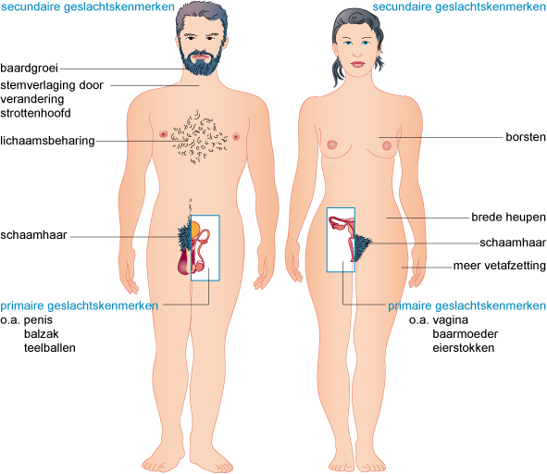
Geslachtskenmerken

Slide 22
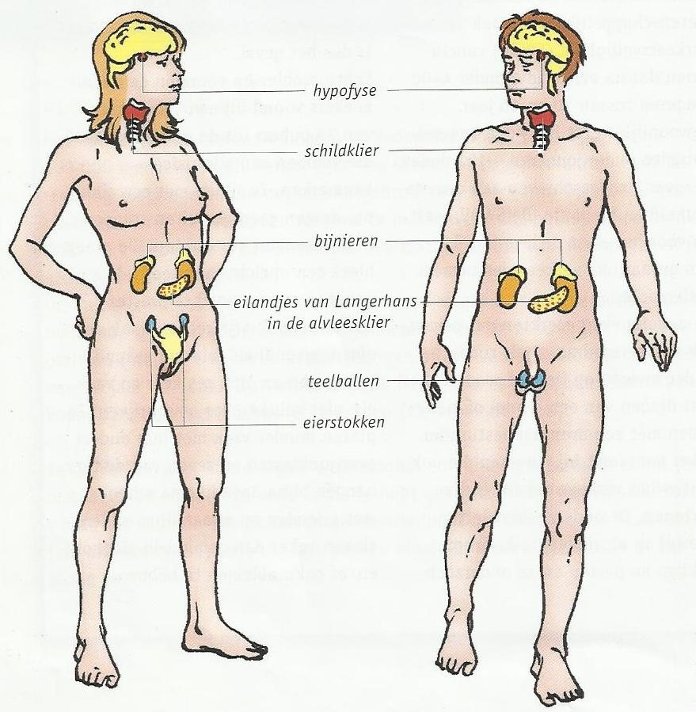
Hormonen
Stoffen die allerlei processen in je lichaam regelen
Hormoonklieren produceren hormonen
Hypofyse (werking eierstokken en teelballen)
Eierstokken (oestrogeen)
Teelballen (testosteron)

Slide 23
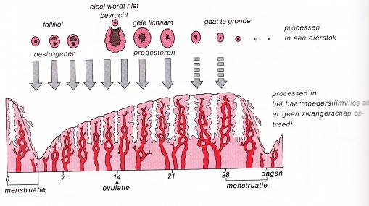
Menstruatiecyclus

Slide 24
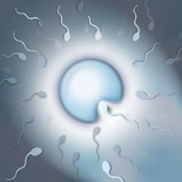
Basisstof 5 Bevruchting en embryonale ontwikkeling

Slide 25
Doelstellingen
Doelstelling 7
Je kunt beschrijven welke veranderingen er in het lichaam van de vrouw plaatsvinden net voor en na de bevruchting
Doelstelling 8
Je kunt de embryonale ontwikkeling beschrijven.
Doelstelling 9
Je kunt beschrijven hoe eeneiige en twee-eiige tweelingen ontstaan

Slide 26
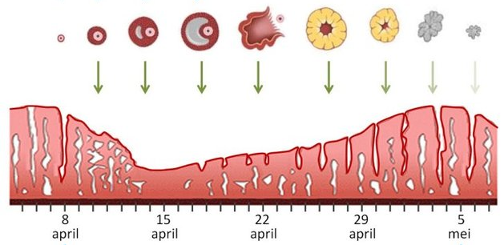
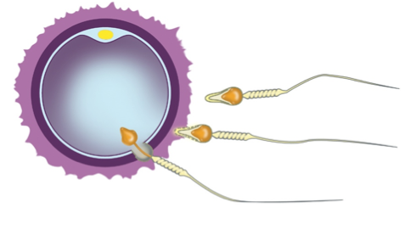
Bevruchting

Slide 27
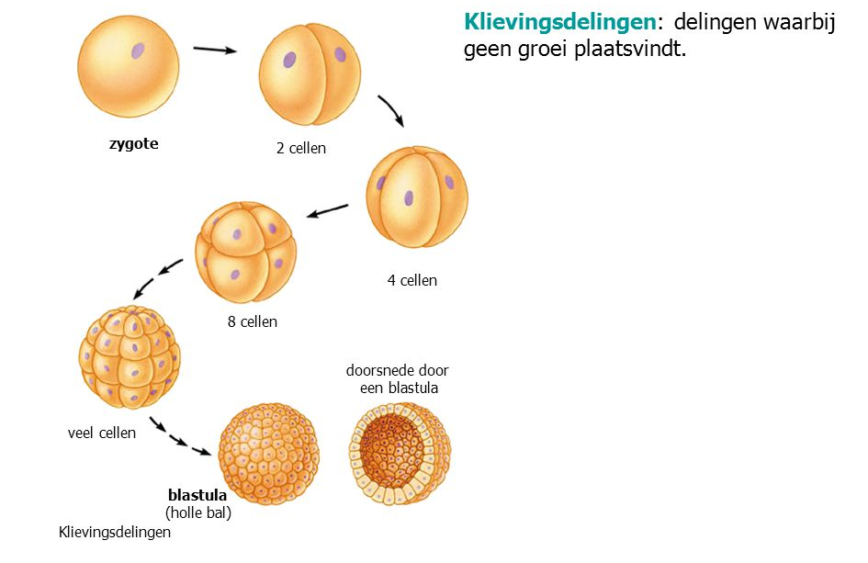
Innesteling

Slide 28
Embryonale ontwikkeling
Placenta= moederkoek
Bestaat uit weefsel van embryo en moeder en bloedvaten van beide
Navelstreng bestaat uit weefsel van het embryo
Bevat 2 slagaders (embryo -> moeder)
Bevat 1 ader (moeder -> embryo)
Twee vruchtvliezen et daarin vruchtwater
Foetus: bijna alle weefsels zijn gevormd en het begin van de organen is aanwezig.

Slide 29
Embryonale ontwikkeling
Eerst neemt het embryo zuurstof en voedingsstoffen op uit het baarmoederslijmvlies.
Vervolgens wordt de placenta gevormd.

Slide 30
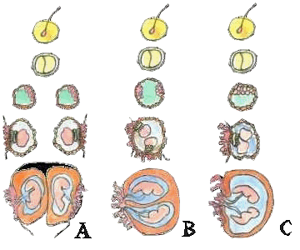
Tweelingen
Eeneiige tweeling
Twee-eiige tweeling

Slide 31
Basisstof 6 Geboorte en verdere ontwikkeling

Slide 32
Doelstellingen
Doelstelling 10
Je kunt beschrijven welke fasen tijdens de geboorte worden doorlopen
Doelstelling 11
Je kunt de gemiddelde leeftijden en voorbeelden van ontwikkeling bij de levensfasen van de mens noemen

Slide 33
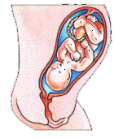
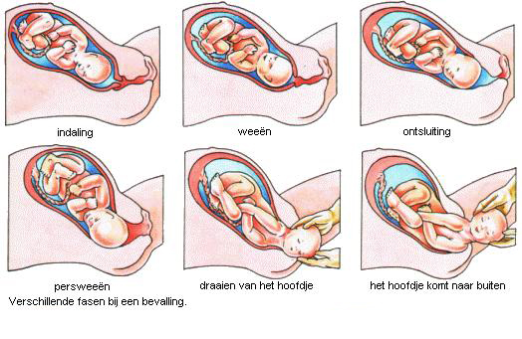
Geboorte
Placenta of moederkoek
Navelstreng
Vruchtvlies
Baarmoederwand met spieren
Vruchtwater

Slide 34
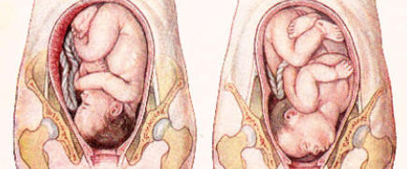
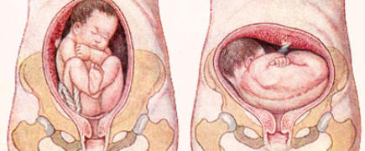
Ligging van de baby

Slide 35
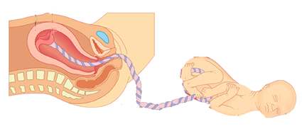
Nageboorte
Het kindje is geboren. De navelstreng wordt doorgeknipt. Later komt de placenta nog samen met de vruchtvliezen en een deel van de navelstreng uit de baarmoeder; de nageboorte.
Doorknippen navelstreng
Baarmoeder-
wand + spieren
Schede
Vrucht-vliezen
Baarmoeder-
mond
Plaatsen waar navelstreng wordt afgebonden
Placenta

Slide 36
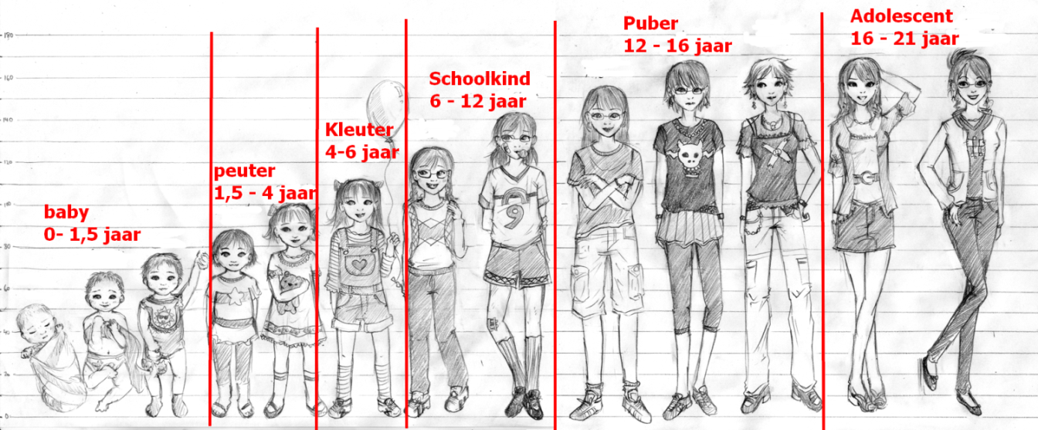
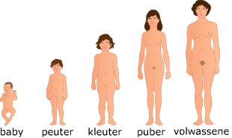
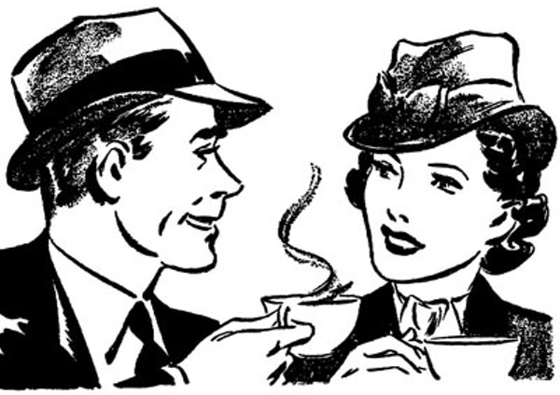
Levensloop van de mens
Boek 1 thema 1
Volwassene
21 – 65 jaar
Oudere
65+ jaar

Slide 37
Basisstof 7 Seksueel overdraagbare aandoeningen

Slide 38
Doelstellingen
Doelstelling 12
Je kunt de ziekteverschijnselen en genezingsmogelijkheden noemen van seksueel overdraagbare aandoeningen

Slide 39
Soa’s
Worden veroorzaakt door:
Bacteriën
Schimmels
Virussen
parasieten

Slide 40
SOA’s
SOA’s | Ziekte verschijnselen | Genezingsmogelijkheden
Chlamydia | Vaak niks (extra) afscheiding uit vagina of penis Pijn bij plassen | antibiotica
Gonoroe (druiper) | Vrouwen merken vaak niks Etterige afscheiding uit vagina of penis Branderig gevoel bij plassen | antibiotica
Syfilis | Zweertjes of vlekjes op de penis, vagina, anus of mond | antibiotica
Candida | Afscheiding en jeuk aan de vagina of penis | Schimmeldodende medicijnen
Aids | Geen specifieke Sterk verminderde afweer | Niet (onderdrukking door HIV-remmers)

Slide 41
Basisstof 8 Geboorteregeling

Slide 42
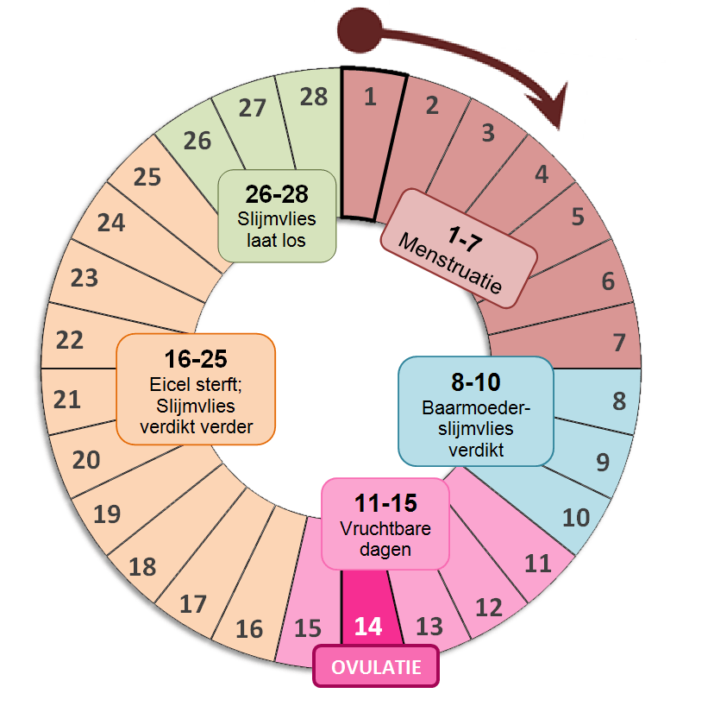
Periodieke onthouding
Geen geslachtsgemeenschap in de vruchtbare periode
Het tijdstip van de ovulatie is niet precies vast te stellen!

Slide 43
Coïtus interruptus
De penis wordt voor de zaadlozing uit de vagina gehaald
Ook in het voorvocht kunnen zaadcellen voorkomen!

Slide 44
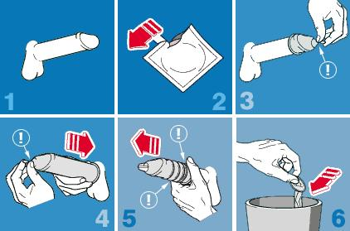
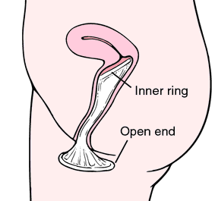
Condoom
Mannencondoom: Latex hoesje om de penis
Vrouwencondoom: Latex hoesje in de vagina
Er komen geen zaadcellen in de vagina
Beschermt ook tegen SOA’s

Slide 45
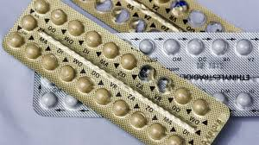
De pil
Hormonen zorgen dat er geen ovulatie plaatsvindt
3 weken dagelijks innemen
1 week stopweek -> menstruatie
Mensturatie overslaan kan een enkele keer.
Vaak minder menstruatieklachten
Beschermt niet tegen SOA’s

Slide 46
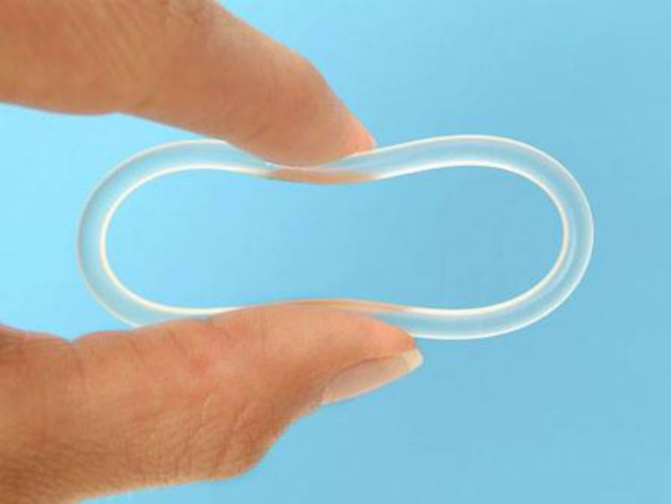
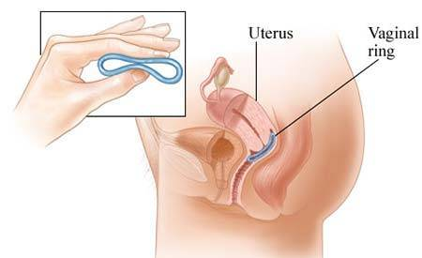
De Nuvaring
Hormonen zorgen dat er geen ovulatie plaatsvindt
1 keer per 4 weken inbrengen
Blijft 3 weken zitten.
1 week stopweek -> menstruatie
Mensturatie overslaan kan een enkele keer
Vaak minder menstruatieklachten
Beschermt niet tegen SOA’s

Slide 47
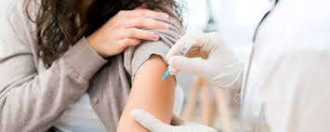
De prikpil
Hormonen zorgen dat er geen ovulatie plaatsvindt
1 keer per 3 maanden een injectie
Mensturatie wordt minder en kan wegblijven
Kan lang duren voordat de cyclus weer op gang komt na stoppen.
Beschermt niet tegen SOA’s.

Slide 48
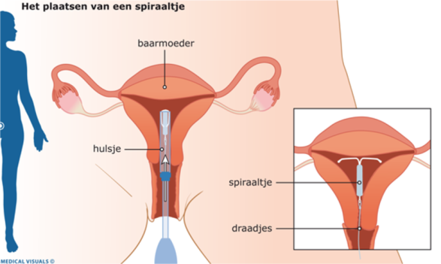
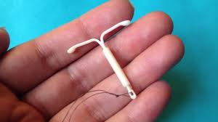
hormoonspiraaltje
Hormonen zorgen ervoor dat er geen ovulatie kan plaatsvinden
Hormonen zorgen ervoor dat er geen innestelig kan plaatsvinden
Kan 5 jaar blijven zitten (wel op controle)
De menstruatie wordt vaak minder en kan zelfs wegblijven
Beschermt niet tegen SOA’s

Slide 49
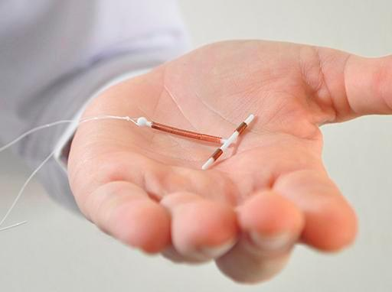
koperspiraaltje
Koper zorgt ervoor dat zaadcellen dood gaan
Koper zorgt ervoor dat innesteling niet kan plaatsvinden
Kan 5 tot 10 jaar blijven zitten (wel op controle)
Menstruatie wordt vaak erger
Beschermt niet tegen SOA’s

Slide 50
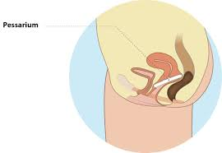
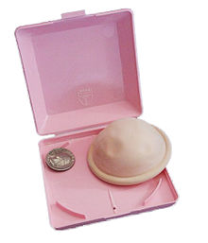
pessarium
Dekt de baarmoedermond af
Moet ingesmeerd worden met zaaddodend middle
Moet 8 uur blijven zitten na geslachtsgemeenschap
Beschermt niet tegen SOA’s

Slide 51
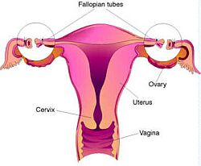
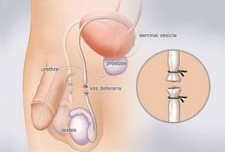
Sterilisatie
Man: zaadleiders worden ‘doorgeknipt’
Vrouw: eileiders worden ‘doorgeknipt’ of geblokkerd
Menstruatiecyclus gaat doot
Beschermt niet tegen SOA’s

Slide 52
filmpjes
Seksuele voorlichting lied

Slide 53
Basisstof 9 Seksualiteit

Slide 54
filmpjes
Biobits voortplanting mens en lichaam

